Slide 1
Hệ gợi ý bài tập lập trình thích ứng
Đề tài 4 · mô hình người học (DKT, cây ID3) + MDP + học tăng cường (DQN, PPO)
Dữ liệu ACcoding thật · mọi kết quả về chính sách là mô phỏng
Notes:
Đề tài 4: hệ gợi ý bài tập lập trình cá nhân hóa dựa trên mô hình nhận thức của sinh viên và học tăng cường. Nhóm tự tìm dữ liệu thật (ACcoding, lập trình C); không có dữ liệu của thầy và không thử nghiệm trên sinh viên, nên phần chính sách được đánh giá bằng mô phỏng.

Slide 2
Đề 4 yêu cầu gì
Chọn bài tập tiếp theo vừa sức cho từng sinh viên (vùng phát triển gần)
Mô hình hóa nhận thức: DKT hoặc cây định danh theo entropy, chẩn đoán kỹ năng yếu/mạnh
Khung MDP: trạng thái = mức hiểu · hành động = bài · thưởng = cải thiện điểm và thời gian giải
Học chính sách bằng Q-learning hoặc PPO
Ràng buộc của nhóm: tự tìm dữ liệu, không thử nghiệm trên sinh viên thật
Notes:
Ba thành phần kỹ thuật của đề: mô hình nhận thức, khung MDP và học chính sách. Cột cuối là ràng buộc thực tế; nó quyết định vì sao chúng em đánh giá chính sách trong nhiều thế giới mô phỏng thay vì trên người thật.

Slide 3
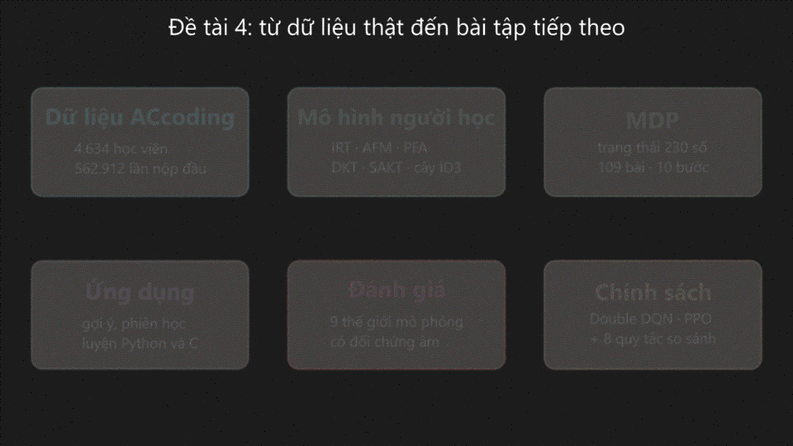
Chuỗi năm khâu và ứng dụng
Hoạt hình chạy khi trình chiếu (PowerPoint chỉ phát GIF ở chế độ trình chiếu).
Notes:
Dữ liệu thật → mô hình người học ước lượng xác suất làm đúng → bài toán chọn bài viết thành MDP → tác tử DQN/PPO học chính sách → đánh giá trong 9 thế giới, có một thế giới không ai học được → ứng dụng.

Slide 4
Dữ liệu ACcoding (lập trình C)
Đại lượng | Giá trị | Ghi chú
Học viên | 4.634 | chưa dùng ở các nghiên cứu trước, ≥ 20 bài khác nhau
Lần nộp đầu | 562.912 | nhãn đúng/sai của lần nộp đầu mỗi bài
Bài | 3.882 | gán vào 10 kỹ năng nền tảng (vòng lặp, mảng, con trỏ…)
Chia theo người | A 1.854 · B 1.854 · T 926 | A và B để fit mô hình; T chỉ dùng để kiểm tra
Ngân hàng gợi ý | 109 bài · kiểm tra cuối 16 bài | cố định trước khi xem kết quả
Notes:
Protocol được khóa trước khi nạp quần thể này; mọi con số trong bài và trong app sinh từ hai run có mã băm (accoding-learner-v3, accoding-policy-v3).

Slide 5
1 · Mô hình người học
dự báo đúng/sai lần nộp đầu

Slide 6
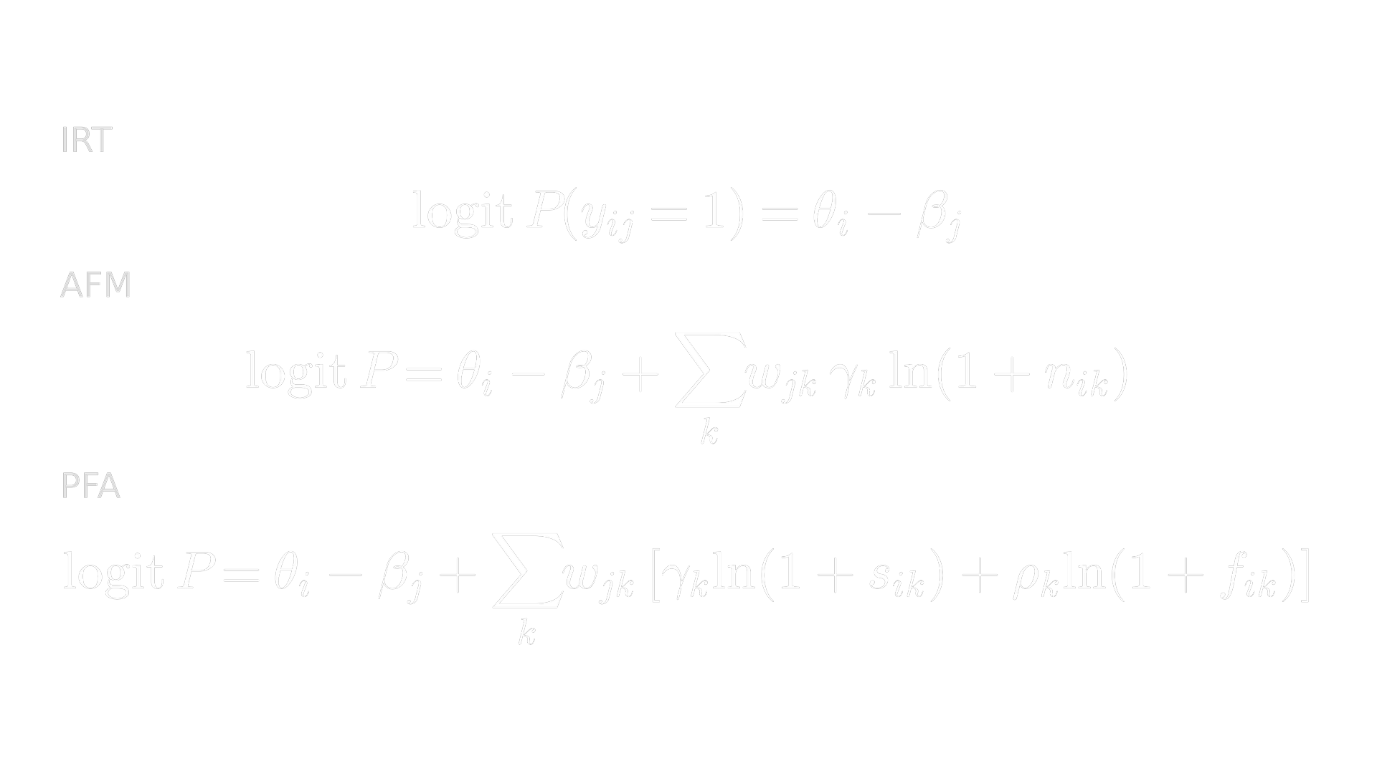
Họ logistic: IRT, AFM, PFA
θ năng lực học viên · β độ khó bài · w nhãn kỹ năng · n, s, f số lần đã luyện / đúng / sai · fit bằng L-BFGS có prior
Notes:
IRT không có số hạng học; AFM cộng thêm phần học theo số lần luyện; PFA tách lần đúng và lần sai. Đây là các thế giới "có học ẩn" dùng để đánh giá.

Slide 7
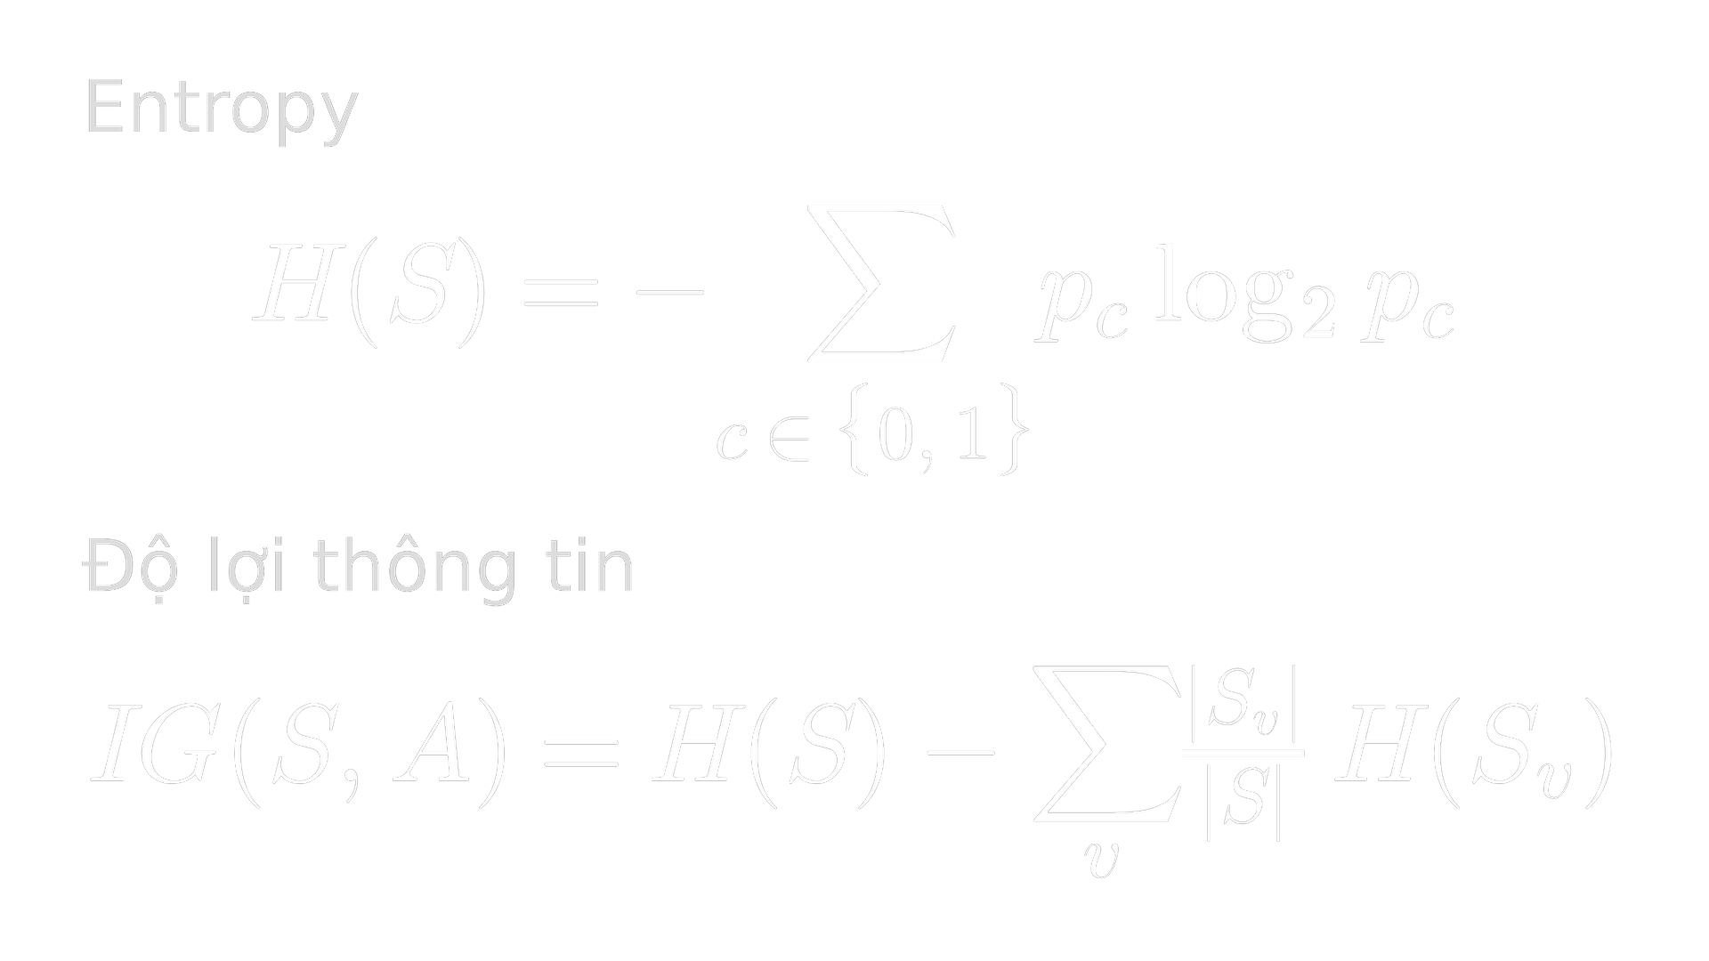
Cây định danh ID3 theo entropy
Mỗi nút chọn điều kiện có độ lợi thông tin lớn nhất · sâu ≤ 6, lá ≥ 200 mẫu · cho ra luật đọc được
Notes:
Đúng gợi ý của đề: cây định danh rút gọn dựa trên entropy. Trong app, màn Học viên hiện đường đi của cây cho bài được gợi ý, ví dụ "tỉ lệ vượt qua của bài ≥ 0,75 và tỉ lệ đúng của học viên 0,40–0,55 thì P(đúng) = 77%".

Slide 8
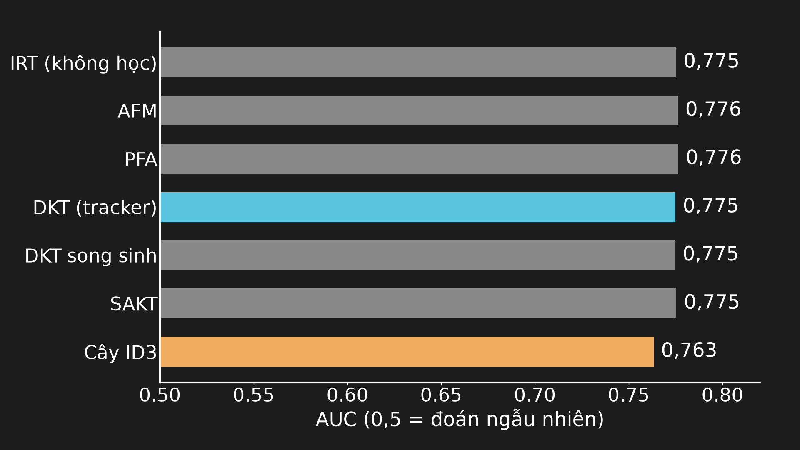
Bảy mô hình dự báo gần như ngang nhau
DKT: LSTM, AdamW, dừng sớm · SAKT: self-attention · AUC 0,775 (DKT) so với 0,763 (ID3)
Notes:
Sáu mô hình học được cho AUC 0,775–0,776 trên 926 học viên chưa dùng khi huấn luyện; ID3 thấp hơn chút nhưng đọc được. Dự báo tốt như nhau không có nghĩa là mô tả việc học giống nhau: đó là điểm mấu chốt của phần sau.

Slide 9
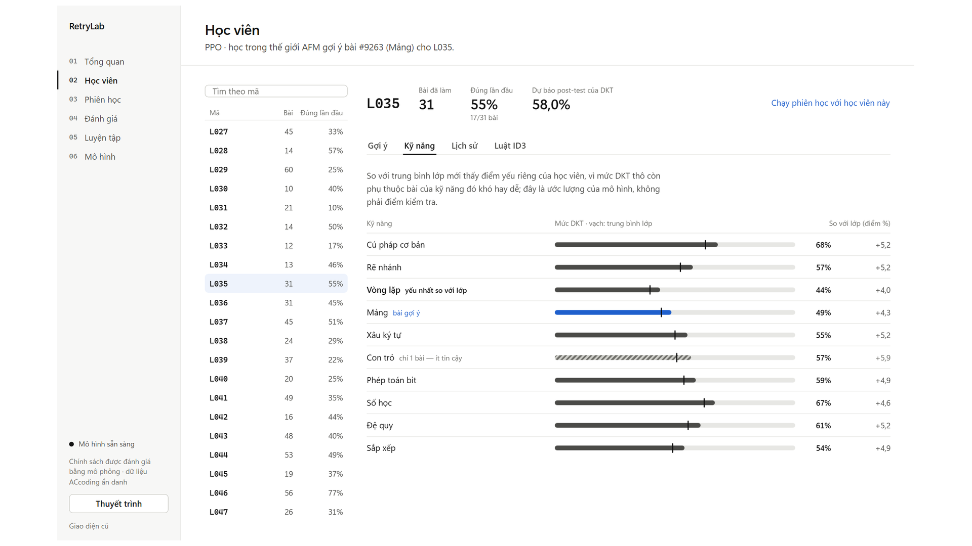
Ứng dụng: bản đồ kỹ năng so với lớp
Học viên L035: thanh là mức DKT, vạch là trung bình 60 học viên mẫu
Notes:
Mức DKT thô phụ thuộc độ khó của bài trong từng kỹ năng (bài vòng lặp vốn khó), nên app so với trung bình lớp để chỉ ra kỹ năng yếu riêng của học viên.

Slide 10
2 · MDP và học tăng cường
chọn bài là một quyết định tuần tự

Slide 11
Bài toán chọn bài viết thành MDP
Thành phần | Định nghĩa
Trạng thái | 230 số: P(đúng) của 109 bài theo DKT, 109 cờ "còn chọn được", 10 mức kỹ năng, dự báo kiểm tra cuối, số bước còn lại
Hành động | chọn 1 trong 109 bài, không lặp bài đã làm
Chuyển trạng thái | học viên (mô phỏng) làm bài → tracker DKT cập nhật
Phần thưởng | tiến bộ trên 16 bài kiểm tra cuối − λ × số lần nộp thêm, λ = 0,05
Chân trời | 10 bước mỗi phiên
Notes:
Đề yêu cầu thưởng theo cải thiện điểm và thời gian giải. Log ACcoding không có thời gian làm bài đáng tin, nên chi phí được đo bằng số lần nộp thêm; đây là giới hạn đã ghi rõ.

Slide 12
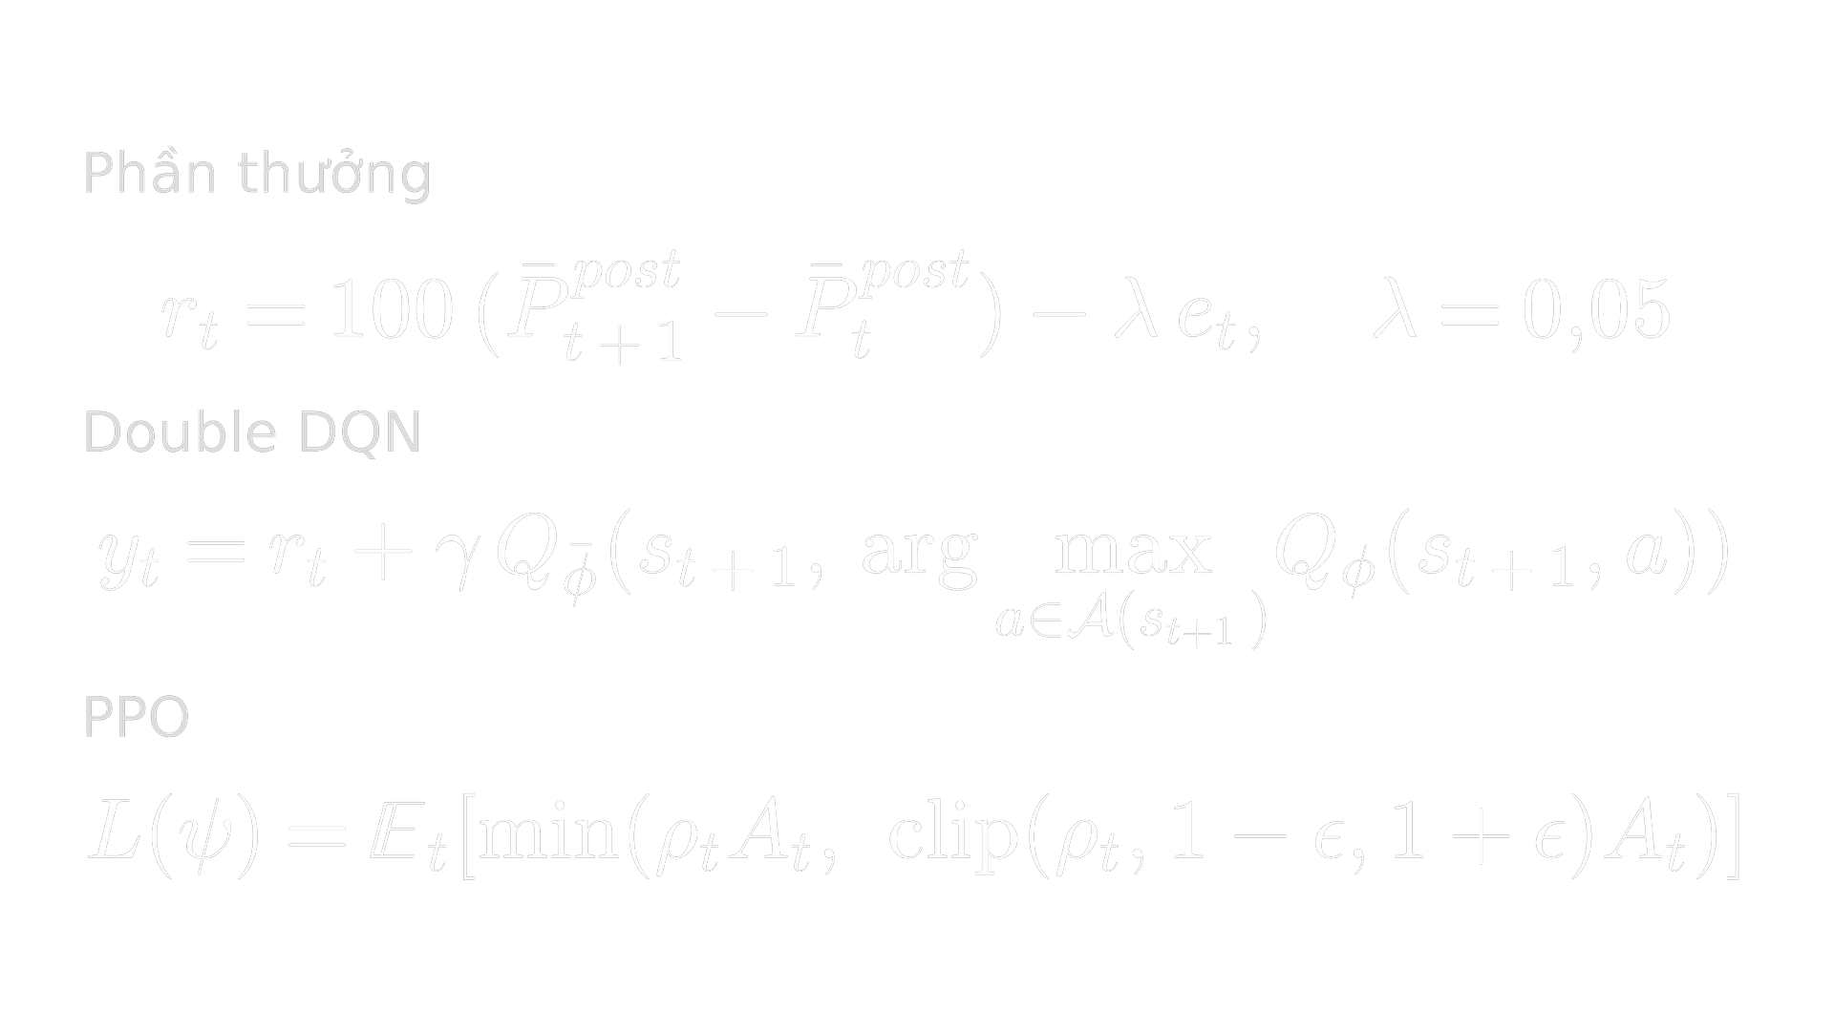
Phần thưởng, Double DQN và PPO
Cả hai tác tử che các bài không hợp lệ · 64 môi trường song song × 300 vòng · 3 seed
Notes:
Double DQN thuộc họ Q-learning: mạng chính chọn hành động, mạng đích đánh giá, giảm ước lượng quá cao. PPO học trực tiếp xác suất chọn bài với hàm mục tiêu cắt (clip 0,2). Siêu tham số cố định trước, không chọn checkpoint theo kết quả.

Slide 13
Huấn luyện và đánh giá
Hạng mục | Thiết lập
Double DQN | mạng 256 ẩn · replay 50.000 · γ = 0,99 · ε giảm về 0,05 · Adam 5·10⁻⁴
PPO | clip 0,2 · GAE λ = 0,95 · entropy 0,01 · 4 epoch · Adam 3·10⁻⁴
Ba điều kiện | thưởng từ chính DKT · thế giới AFM có học ẩn · trộn 4 thế giới → 18 tác tử
So sánh | 8 quy tắc (ngẫu nhiên, lộ trình, kỹ năng yếu nhất, ZPD 50%/70%…) → 14 chính sách
Đánh giá | 9 thế giới · 926 điểm xuất phát thật · đối chứng âm IRT-B
Notes:
Ba điều kiện huấn luyện khác nhau ở nơi tác tử tập luyện. Tác tử chỉ tập trong thế giới nhóm A (DKT-A, AFM-A, và SAKT-A, PFA-A khi trộn); nhóm B hoàn toàn độc lập.

Slide 14
3 · Kết quả
bốn giả thuyết đăng ký trước

Slide 15
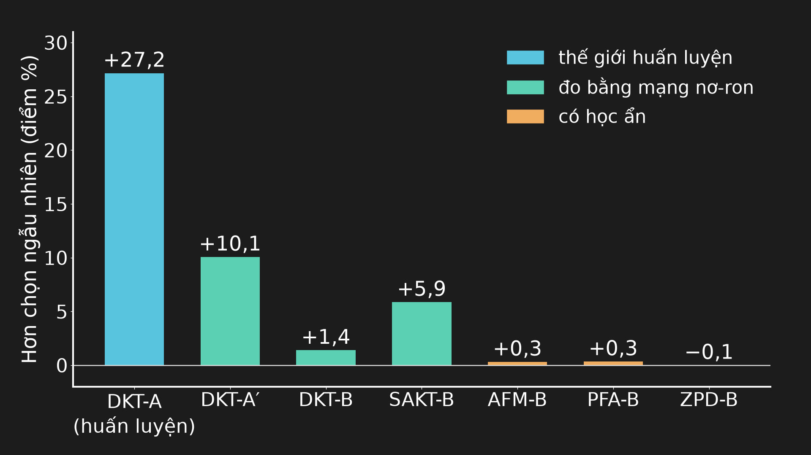
H1 · Kết quả đẹp trong bộ mô phỏng co lại ở thế giới khác
PPO thưởng DKT: +27,2 điểm % trong DKT-A, chỉ ≤ +0,3 ở các thế giới có học ẩn
Notes:
Lợi thế co lại dần khi thế giới đánh giá càng khác bộ mô phỏng huấn luyện; ở họ thế giới có học ẩn gần như bằng 0.

Slide 16
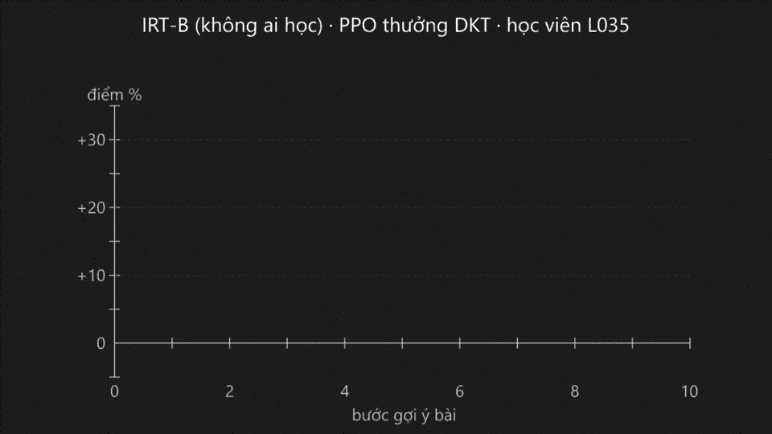
H2 · Tracker báo tiến bộ ngay cả khi không ai học
Một phiên của L035: tracker +31,4 = trôi +32,3 + bất ngờ −0,9; tiến bộ thật 0,0
Notes:
IRT-B là đối chứng âm: không có số hạng học nên tiến bộ thật luôn bằng 0. Vậy mà tracker DKT vẫn báo tăng hơn 30 điểm. Phần lớn đến từ "độ trôi": DKT tự kỳ vọng học viên giỏi lên sau mỗi bài, trước cả khi biết kết quả.

Slide 17
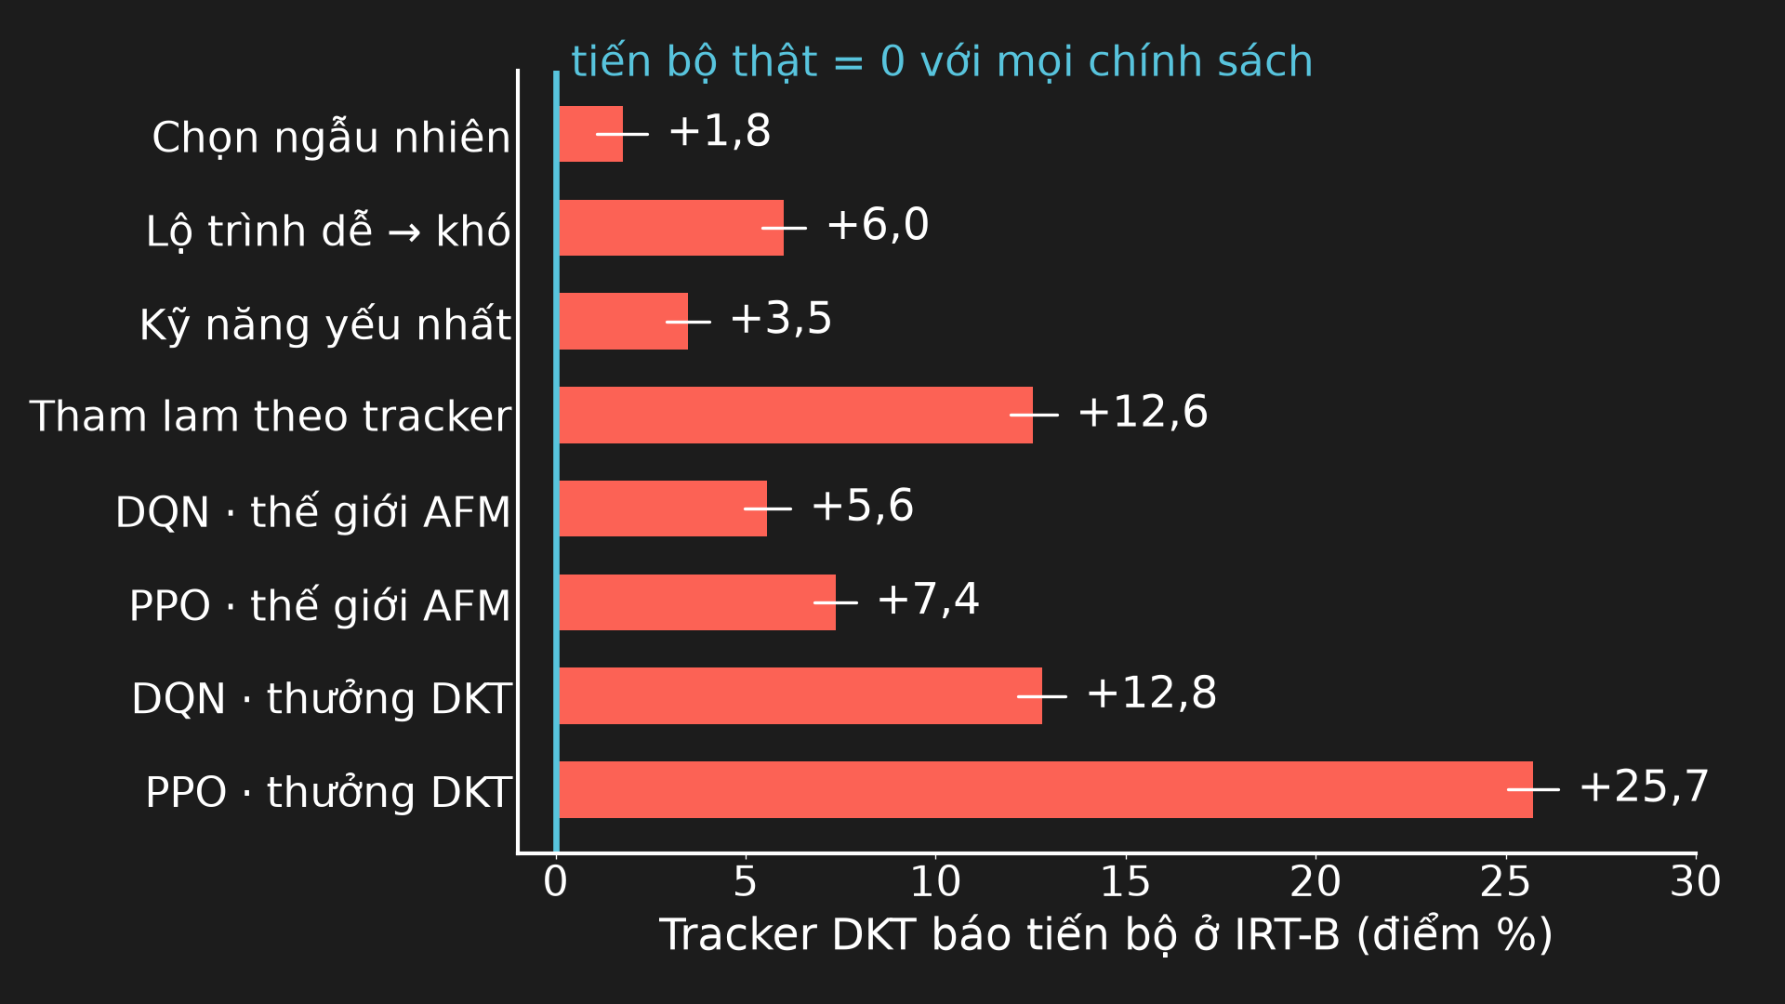
H2 · Tiến bộ ảo trên toàn bộ 926 lần chạy
PPO thưởng DKT: tracker báo +25,7 điểm % [25,1; 26,4] trong khi tiến bộ thật bằng 0
Notes:
Mọi chính sách đều tạo tiến bộ ảo, nhưng tác tử học từ thưởng DKT tạo nhiều nhất: chúng đã học cách làm đẹp con số của tracker.

Slide 18
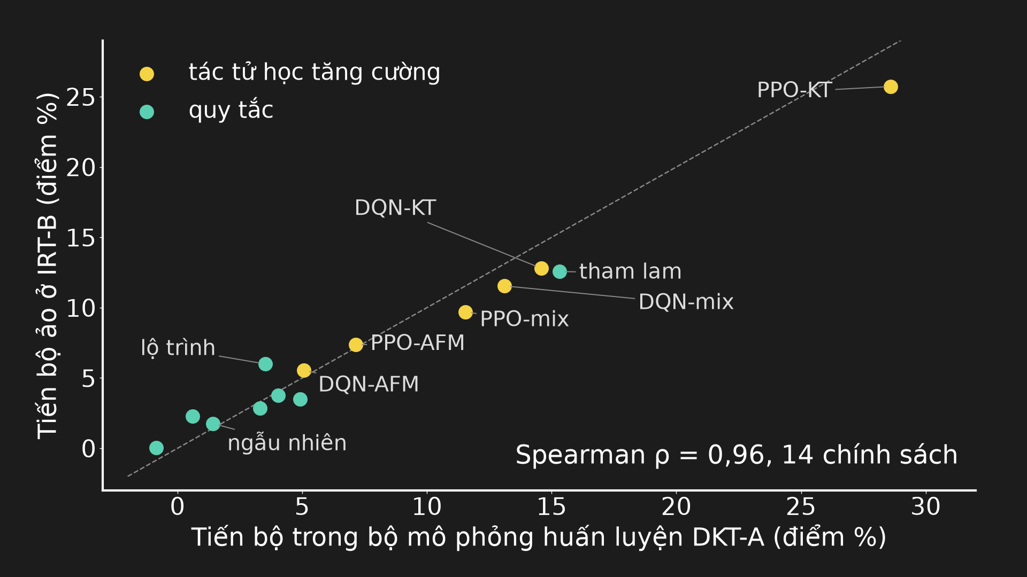
H3 · Thắng trong mô phỏng ≈ tạo nhiều tiến bộ ảo
Mỗi điểm là một chính sách; xếp hạng trong DKT-A gần trùng xếp hạng tiến bộ ảo ở IRT-B (ρ = 0,96)
Notes:
Nếu chỉ chấm chính sách bằng chính bộ mô phỏng đã huấn luyện, ta sẽ chọn đúng chính sách tạo nhiều tiến bộ ảo nhất.

Slide 19
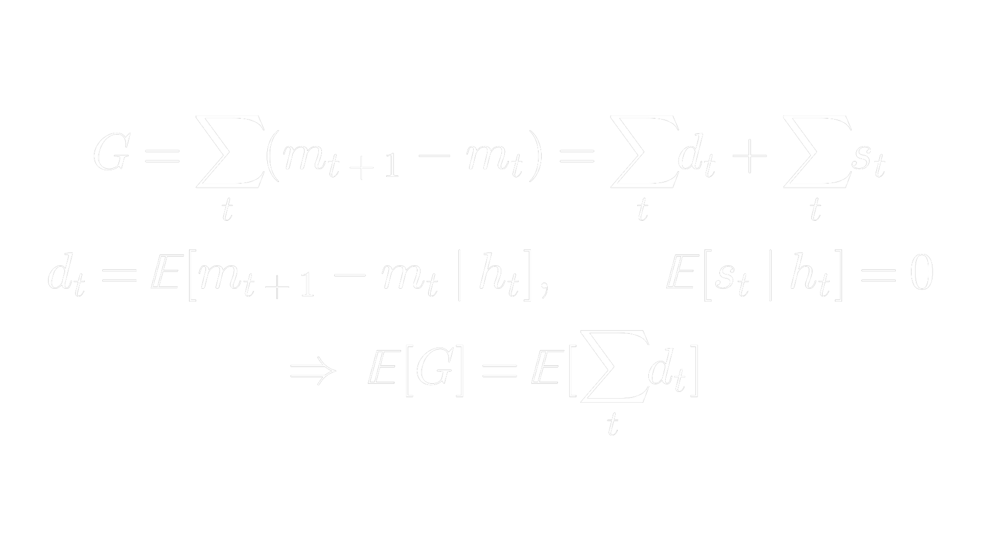
Vì sao: tiến bộ trong mô phỏng = độ trôi tích lũy
m: dự báo kiểm tra cuối của tracker · d: độ trôi (kỳ vọng thay đổi trước khi biết kết quả) · s: bất ngờ, trung bình 0 trong chính mô hình
Notes:
Hai mệnh đề trong bài báo: một mô hình Bayes nhất quán mà không có học thì độ trôi bằng 0; và trong chính bộ mô phỏng, tiến bộ kỳ vọng đúng bằng độ trôi tích lũy. DKT có độ trôi dương nên luôn "thấy" học viên tiến bộ.

Slide 20
Bốn giả thuyết đăng ký trước
 | Giả thuyết | Số chính | Kết luận
H1 | Lợi thế trong bộ mô phỏng huấn luyện lớn hơn ở thế giới độc lập | PPO-KT +27,2 ở DKT-A; ≤ +0,3 ở thế giới có học ẩn | được ủng hộ
H2 | Tracker báo tiến bộ ở thế giới không có học | +25,7 [25,1; 26,4] điểm % | được ủng hộ
H3 | Xếp hạng trong mô phỏng tương quan với tiến bộ ảo | ρ = 0,96, p < 0,001 | được ủng hộ
H4 | "Học" ngầm định của DKT phân tán hơn AFM | +3,11 [3,06; 3,16] điểm % | được ủng hộ
Notes:
Giả thuyết và tiêu chí được viết trước khi chạy; các phân tích khác (độ ổn định thứ hạng, trường hợp xấu nhất) được ghi là thăm dò.

Slide 21
Vậy chính sách nào tốt?
Ở AFM-B (có học ẩn, độc lập): PPO học trong AFM đạt +3,14 điểm %
Oracle một bước: +3,48 · chọn ngẫu nhiên: +1,72
Tác tử học trong thế giới có học ẩn bền hơn và nộp thêm ít hơn
Nhưng chỉ bền trong cùng họ logistic; ở DKT-B lại kém ngẫu nhiên
Khoảng cách thật giữa các chính sách nhỏ (vài điểm %)
Không có kiểm chứng với người học thật
Notes:
Phiên mẫu của L035 ở AFM-B: tiến bộ thật +3,7, tracker báo +14,6. Kết luận an toàn: đừng tin con số của tracker khi chưa có thế giới độc lập và đối chứng âm.

Slide 22
4 · Ứng dụng RetryLab
ứng dụng máy tính chạy hoàn toàn trên máy

Slide 23
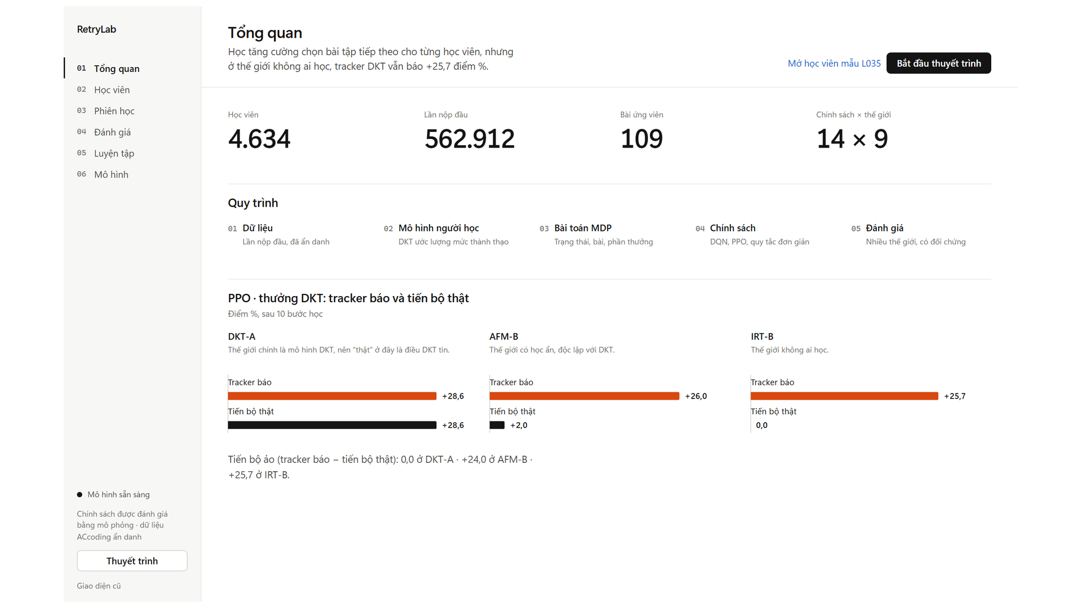
Tổng quan
Bấm đúp RetryLab.cmd · sáu màn hình · nút Thuyết trình chạy tour 8 bước
Notes:
App kiểm tra mã băm của hai run v3 trước khi hiện số liệu; mọi giải thích và phiên học được tính lại bằng chính mã nghiên cứu.

Slide 24
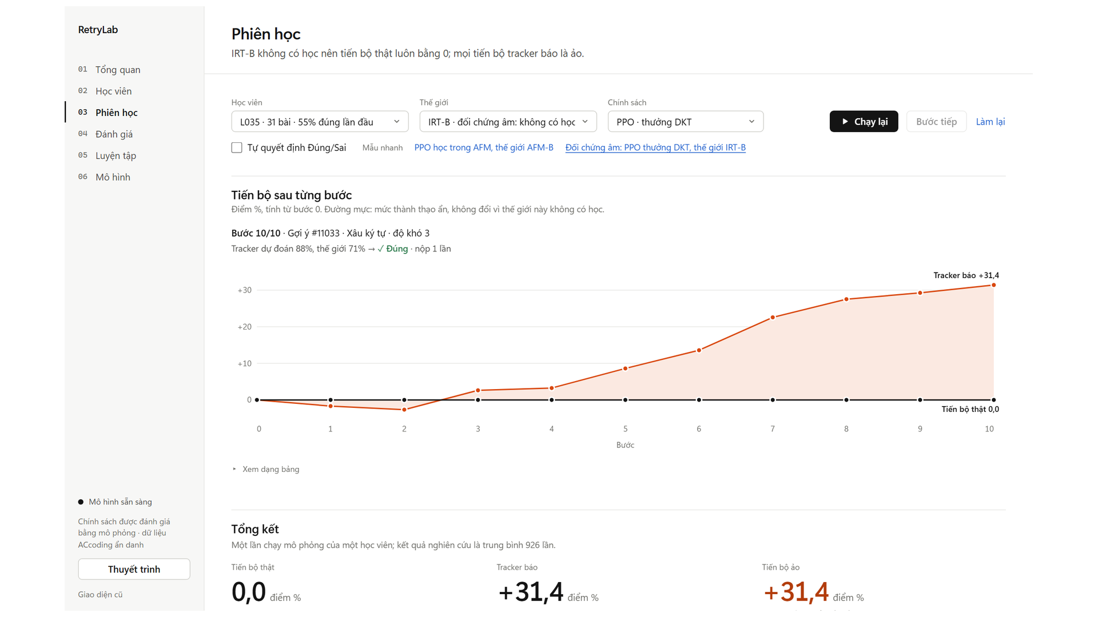
Phiên học: đối chứng âm chạy trực tiếp
Chọn học viên, thế giới và chính sách; xem từng bước gợi ý → làm bài → cập nhật
Notes:
Trong buổi demo, bấm "Đối chứng âm" để thấy tiến bộ thật bằng 0 trong khi tracker báo tăng.

Slide 25
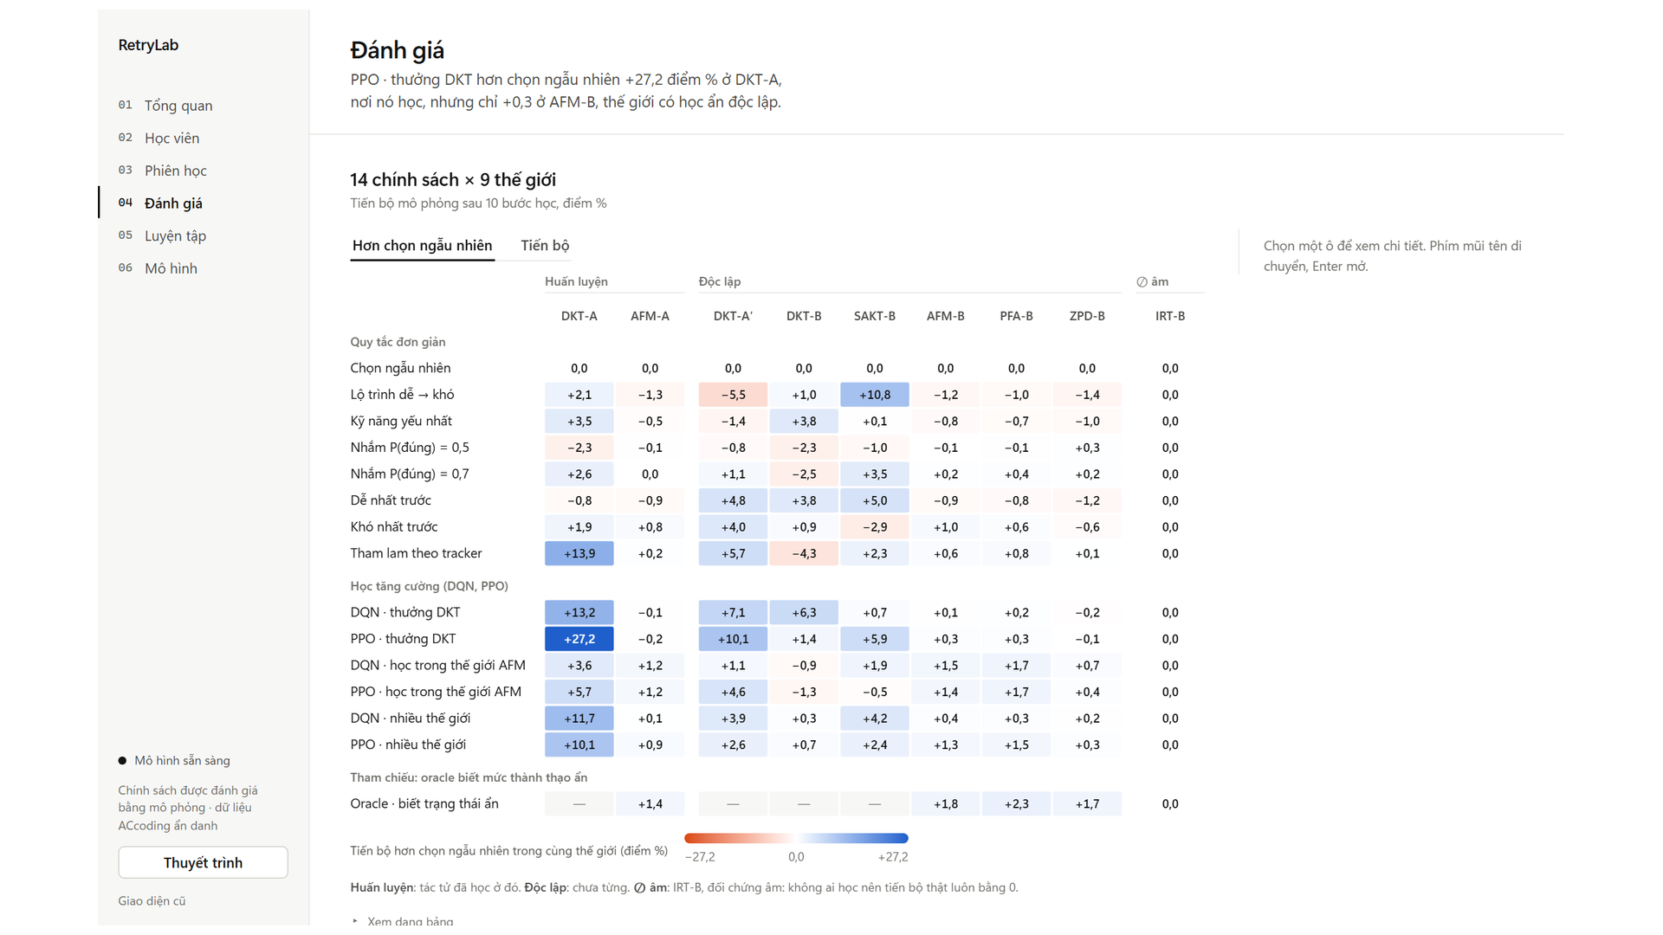
Đánh giá: 14 chính sách × 9 thế giới
Bấm một ô để xem khoảng tin cậy, tracker báo và tiến bộ ảo
Notes:
Bản đồ nhiệt là tóm tắt toàn bộ thực nghiệm; bảng giả thuyết nằm ngay bên dưới.

Slide 26
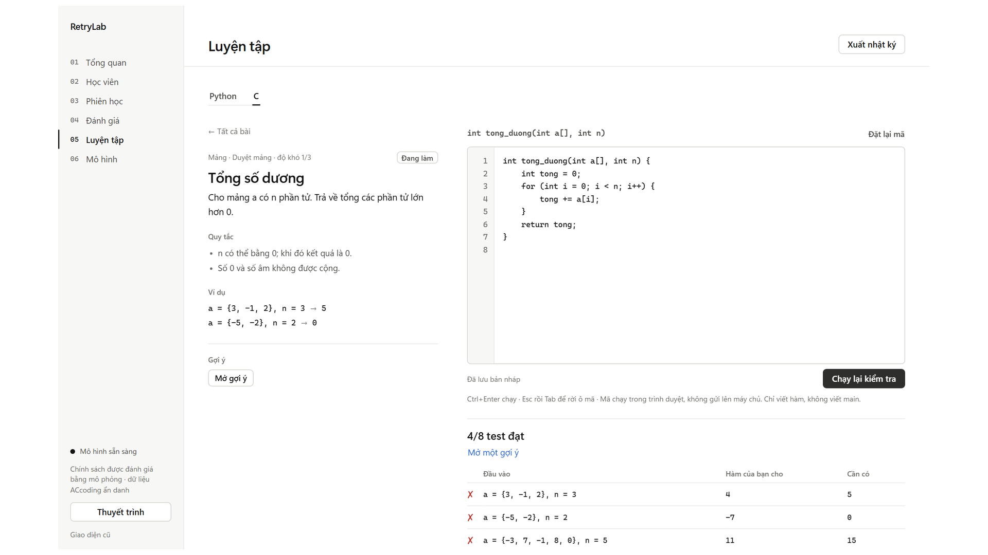
Luyện tập: Python và C
12 bài Python (Pyodide) · 13 bài C (JSCPP) · code chạy ngay trong ứng dụng, không gửi lên máy chủ
Notes:
Python: gợi ý bằng Double DQN huấn luyện trên người học mô phỏng. C: gợi ý bằng quy tắc vùng phát triển gần (khoảng 65%), ghi rõ không phải mô hình học; nhãn kỹ năng theo nhóm ACcoding nhưng chưa kiểm chứng chuyển giao.

Slide 27
Đáp ứng đề 4 và giới hạn
✓ DKT và cây ID3 theo entropy, chẩn đoán 10 kỹ năng
✓ MDP với trạng thái, hành động, phần thưởng rõ ràng
✓ Double DQN (Q-learning) và PPO, 18 tác tử, 3 seed
✓ Ứng dụng: gợi ý kèm lý do, phiên học, luyện Python và C
Chi phí đo bằng số lần nộp, không phải thời gian giải
Mọi kết quả chính sách là mô phỏng; chưa thử với sinh viên
Một bộ dữ liệu (ACcoding, một trường)
Bài C và Python tự soạn, không chung mã bài với ACcoding
Notes:
Nói rõ phạm vi: hệ thống chạy được trọn chuỗi đề 4, và nghiên cứu cho thấy cách đánh giá phổ biến dễ đánh lừa.

Slide 28
Kết luận và hướng tiếp theo
Đã làm trọn đề 4 trên dữ liệu thật: mô hình người học → MDP → DQN/PPO → ứng dụng
Phát hiện chính: đánh giá chính sách bằng chính tracker tạo "tiến bộ ảo"
Bốn kiểm tra rẻ: nhiều thế giới độc lập, đối chứng âm, tách độ trôi, so với bản song sinh
Tiếp theo: tái lập trên CodeBench, phân tích độ nhạy, thử phần thưởng phạt bất đồng giữa các tracker
Bản thảo tiếng Anh và tiếng Việt đã sẵn; cần người hướng dẫn đọc duyệt trước khi nộp
Notes:
Thông điệp mang về: điểm tracker tăng chưa chắc là học được. Cảm ơn thầy và các bạn đã lắng nghe.

